Slide 1
Navegación y búsqueda específicas de la colección
Portal Unificado de Contenidos de Research4Life
Research4Life es una colaboración público-privada de cinco colecciones :

Slide 2
Contenido
Introducción
Acceso al Portal Unificado de Contenidos
Navegar por el Portal Unificado
Explorar por Colecciones
Búsqueda de Bases de Datos
Búsqueda de Revistas
Explorar Bases de datos, Fuentes de referencia y Colecciones gratuitas
Buscar en Research4Life usando Summon
Oferta de país y listas de títulos
Búsqueda / descargar un artículo y exportar una referencia de revista
Solución de problemas y asistencia
Esta presentación tiene licencia de Creative Commons Atribución 4.0 Internacional (CC BY-SA 4.0)
v1.3 febrero de 2023

Slide 3
Objetivos de aprendizaje
Comprender cómo acceder a los recursos del Portal Unificado de Contenidos y a los portales de AGORA y ARDI.
Comprender la cobertura de las cinco colecciones del programa.
Explorar el contenido de Research4Life de manera eficiente.
Buscar contenidos en Research4Life de manera efectiva.
Utilizar las herramientas adicionales del menú
Comprender las colecciones de contenidos por país.
Solucionar problemas conocidos y solicitar ayuda al servicio de asistencia Research4Life.

Slide 4
Colecciones Research4Life (R4L) (www.research4life.org/es)
Desde 2002, Research4Life ha proporcionado a investigadores de más de 10,000 instituciones en más de 125 países de ingresos bajos y medios acceso en línea gratuito o de bajo costo, hasta a 151,000 revistas y libros líderes en los campos de la salud, agricultura, medio ambiente, ciencias aplicadas, ciencias sociales e información jurídica.
Research4Life hace esto en colaboración con organizaciones en los campos de comunicaciones académicas, tecnología, agencias de desarrollo internacional: OMS, FAO, PNUMA, OMPI, OIT; las Universidades de Cornell y Yale; la Asociación Internacional de Editores Científicos, Técnicos y Médicos y más de 200 editoriales internacionales.
Notes:
El objetivo de los programas de Research4life es "reducir la brecha de conocimiento entre los países de ingresos altos y los países de ingresos bajos y medianos proporcionando acceso asequible a información académica, profesional y de investigación"

Slide 5
Colecciones Research4Life (R4L) (www.research4life.org) continuación
A través del Portal Unificado de Contenidos existen cinco colecciones a través de las cuales los usuarios pueden acceder al contenido: Investigación para la Salud (Hinari), Investigación en Agricultura (AGORA), Investigación en Medio Ambiente (OARE), Investigación para el Desarrollo e Innovación (ARDI) e Investigación para Justicia global (GOALI). AGORA y ARDI también cuentan con Portales de Contenidos separados.
R4L ofrece acceso hasta a 40,000 revistas, 169,000 libros y 155 otras fuentes de información (septiembre 2022).
El objetivo de los programas de Research4life es "reducir la brecha de conocimiento entre los países de ingresos altos y los países de ingresos bajos y medios proporcionando acceso asequible a información académica, profesional y de investigación".

Slide 6
Acceso al Portal Unificado de Contenidos
El Portal Unificado de Contenidos y otros portales son accesibles a través de enlaces directos:
Portal Unificado - https://portal.research4life.org/
AGORA - https://agora.research4life.org/
ARDI - https://ardi.research4life.org/
La pestaña CONTENIDO/CONECTAR de la página inicial de Research4Life https://www.research4life.org/es/
Cualquier miembro de una institución inscrita puede iniciar sesión en el portal utilizando un código de usuario y contraseña. Los detalles de conexión usualmente están disponibles a través de la biblioteca de su institución.
El acceso está disponible desde la computadora/portátiles y móviles..

Slide 7
Conectar al Portal Unificado de Contenidos
Puede conectarse al portal a través del sitio web de Research4life : https://www.research4life.org/es/
Para iniciar sesión, acceder a la página web inicial; hacer clic en la pestaña CONTENIDO en la barra negra horizontal
El acceso a la página de inicio también se encuentra en las páginas web de las cinco colecciones.
En ambos casos, se solicita a los usuarios que ingresen sus credenciales de inicio de sesión.

Slide 8
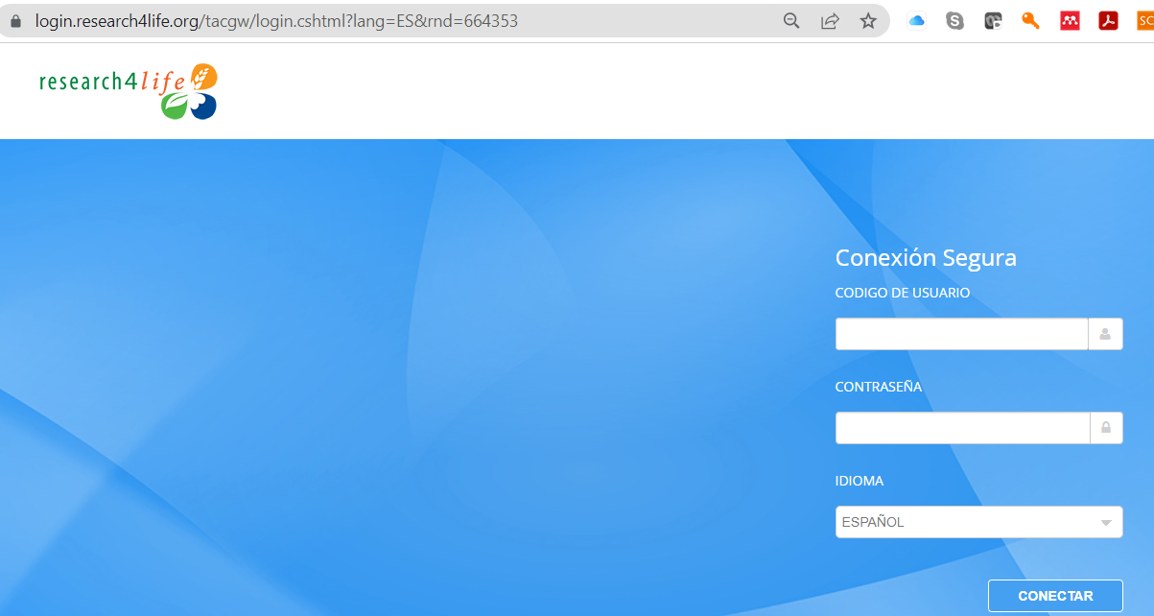
Instrucciones de inicio de sesión
Los usuarios deben utilizar las credenciales de inicio de sesión de su institución, tanto el código de usuario como la contraseña se distinguen entre mayúsculas y minúsculas, no se permiten espacios. Tener en cuenta que cualquiera de las credenciales de los cinco programas brinda acceso al Portal Unificado de Contenidos.
A los usuarios de instituciones con acceso basado en IP a R4L, no se les pide credenciales dentro de las instalaciones de la institución y se conectan automáticamente.
Contactar al bibliotecario/a de su institución para obtener la información de inicio de sesión. Si no está disponible, comuníquese con el Servicio de Asistencia - r4l@research4life.org.
Notes:
Consulte al bibliotecario de la institución si tiene preguntas y más información al respecto. Si no puede obtener la información que necesita, y si fuera necesario puede comunicarse con el Servicio de Asistencia en r4l@research4life.org

Slide 9
Portal Unificado de Contenidos, opciones AGORA y ARDI
Se muestran tres opciones: el Portal Unificado de Contenidos que contiene los recursos de 5 colecciones, mientras que AGORA (agricultura, silvicultura, pesca, clima y seguridad alimentaria) o ARDI (innovación y tecnología) se enfocan en disciplinas específicas.
Al iniciar sesión con el código de usuario y contraseña de la institución, los resultados de la búsqueda se limitan a lo que se encuentra disponible en la institución:

Slide 10
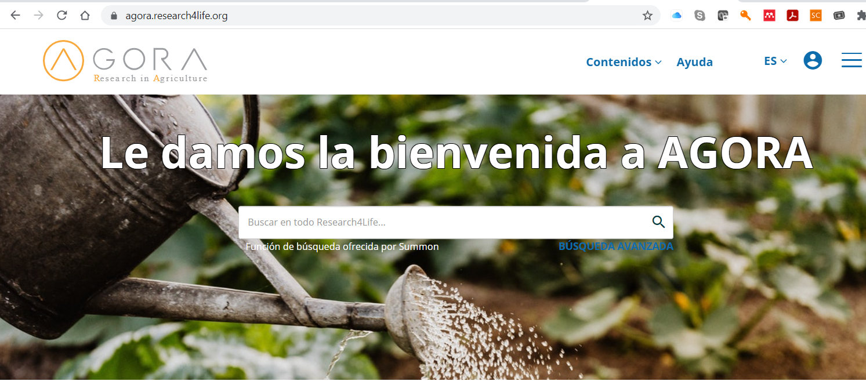
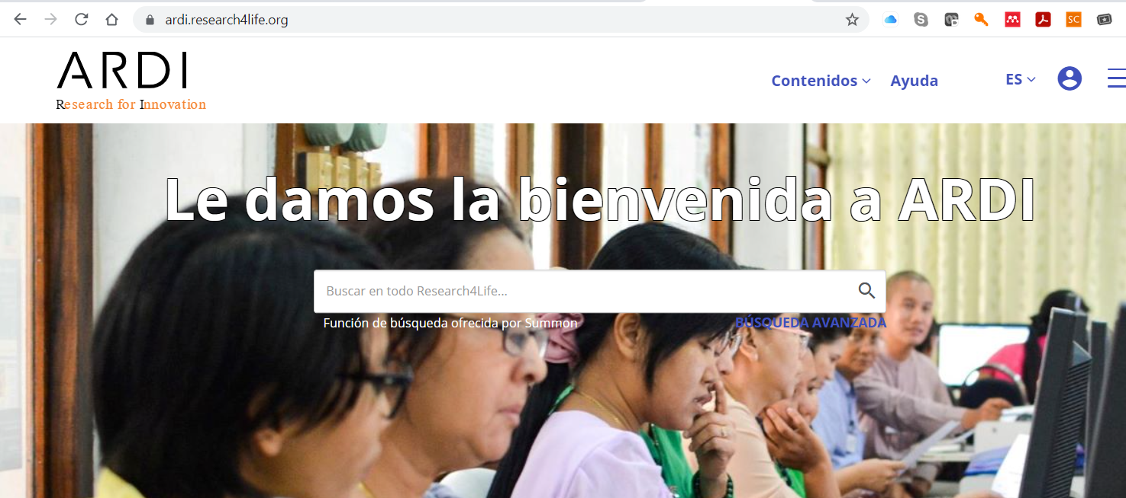
I]
Página inicial de cada uno de los Portales de Contenidos (Notar el ícono de inicio de sesión).
Esta presentación se enfoca en el Portal Unificado de Contenidos pero también se puede utilizar para la capacitación de los portales de AGORA o ARDI. Se muestran todos los portales de contenidos.

Slide 11
Actualizado: julio de 2022
El Portal Unificado de Contenidos cuenta ahora con listas A-Z en las páginas de revistas, libros, bases de datos, fuentes de referencia y colecciones gratuitas para ayudar a los usuarios a encontrar un recurso específico.
Ahora cuando se hace una búsqueda, solamente se muestran los resultados disponibles para el usuario.
Si el usuario desea, se puede mostrar una lista de todos los recursos de R4L, incluidos los que no están disponibles en su institución. No necesita iniciar sesión, hacer clic en “Contenido/Conectar” en la barra negra horizontal en la página inicial de R4L :
Desde el menú , hacer clic en Informes/Listas de títulos para descargar la lista de revistas, libros y recursos disponibles en la institución.

Slide 12
Inicio de sesión persistente
El inicio de sesión persistente proporciona 3 meses de reconocimiento al dispositivo que utiliza para conectarse a Research4Life desde una dirección IP aprobada desde alguna de las instituciones inscritas en Research4life.
Cuando un usuario ha iniciado sesión correctamente desde una dirección IP aprobada, el usuario puede volver a conectarse durante 3 meses desde el mismo dispositivo y navegador sin necesidad de volver a escribir el código de usuario y contraseña y también sin necesidad de estar en el campus o la VPN o proxy de la institución.
Si el usuario borra las cookies en este dispositivo / navegador, se pierde el inicio de sesión permanente.

Slide 13
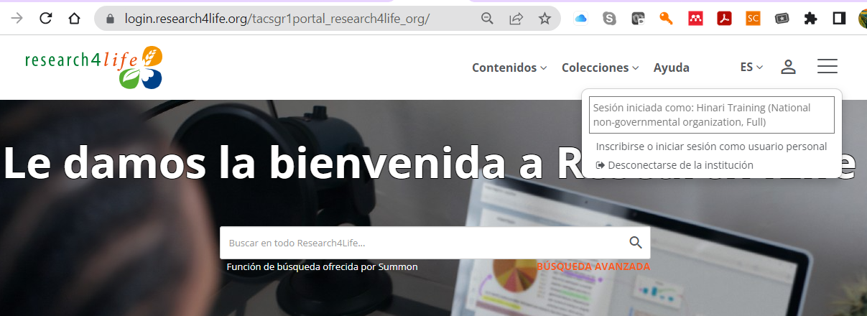
Vista inicial del Portal Unificado de Contenidos
La página inicial muestra el recuadro de búsqueda Summon que enlazará con referencias y textos completos disponibles para su institución.
Hacer clic en el ícono personal ubicado en la esquina superior derecha de la página de inicio de sesión. En este caso, para una capacitación Hinari, notar que el inicio de sesión como ONG, el ícono ha cambiado.
Note que luego de iniciar sesión en el portal, puede “iniciar sesión como usuario personal” . Ver diapositivas 29 y 30.

Slide 14
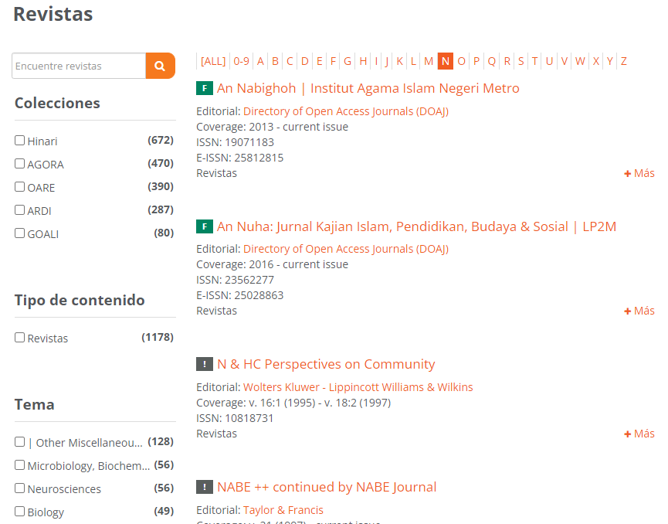
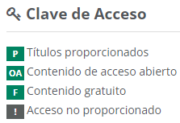
Listado de todos los recursos R4L
Al hacer clic en CONTENIDO / CONECTAR desde la barra horizontal de la página inicial, se muestran todos los recursos de R4L, incluidos los que no son accesibles.
De la lista de Revistas, letra N, observar los títulos: los dos primeros con F Contenido Gratuito y los dos siguientes con ! Acceso no proporcionado.
Conectarse a R4L para obtener acceso a lo que está disponible en su institución.

Slide 15
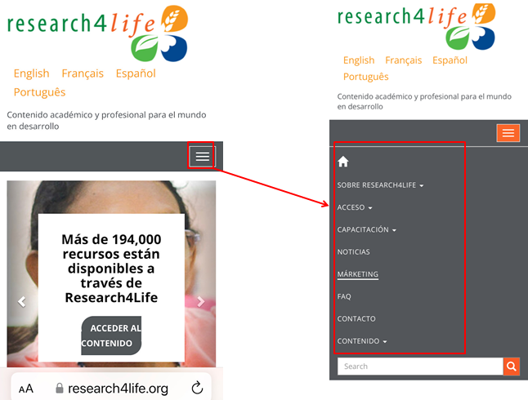
Menu : Acceso vía dispositivo móvil
Se muestra la versión para teléfono móvil del Portal Unificado de Contenidos:
Página inicial, hacer clic en el símbolo del menú
Las diversas opciones de navegación, búsqueda y otras opciones del portal se enumeran y se analizan en las diapositivas siguientes.

Slide 16
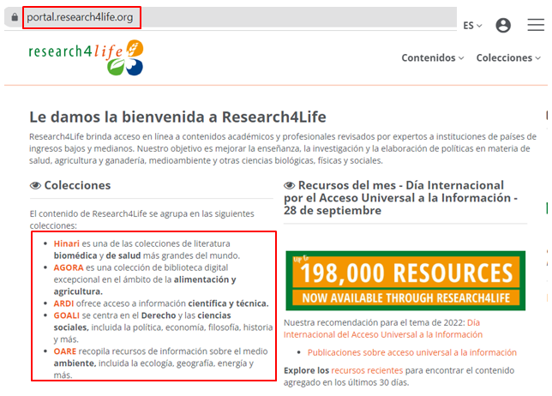
Acceso a colecciones específicas desde la página inicial del portal
Una vez que haya iniciado sesión, desplazarse hacia abajo de la página inicial hasta que se muestre la lista de Colecciones
Observar los enlaces a las cinco colecciones.
Para Hinari, GOALI y OARE, los programas y recursos específicos se muestran desde el Portal Unificado de Contenidos.
Para AGORA y ARDI, se muestran los portales de contenidos independientes. Hacer clic en ARDI.

Slide 17
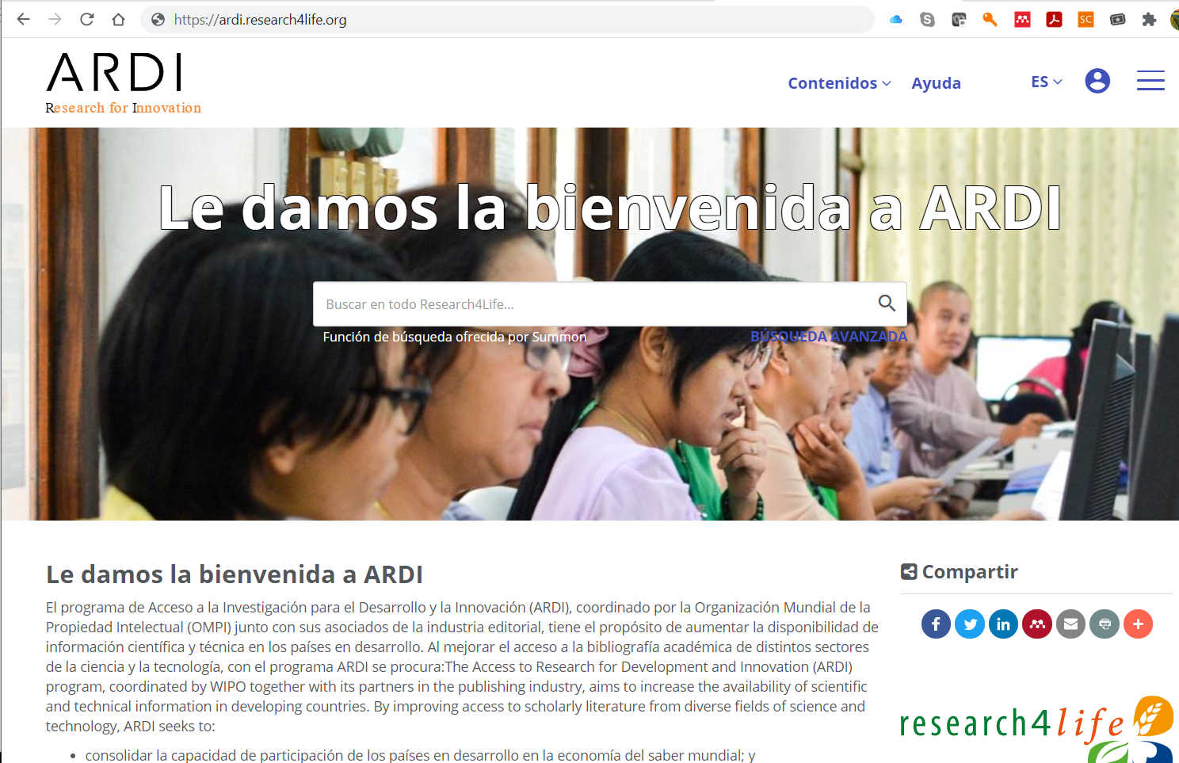
Portal de Contenido ARDI
Se muestra el Portal de Contenido ARDI.
Las funciones y opciones de navegación y búsqueda son similares a las del Portal Unificado de Contenidos.
Para regresar al Portal Unificado de Contenidos hacer clic en el logotipo de Research4Life

Slide 18
Navegación por Colecciones
En el Portal Unificado de Contenidos, la página inicial muestra la opción Colecciones
Los usuarios pueden acceder a los recursos de un programa específico haciendo clic en el título del programa.
Observar también otras opciones como Contenidos e Idioma.

Slide 19
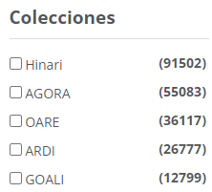
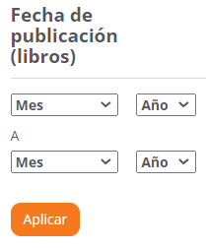
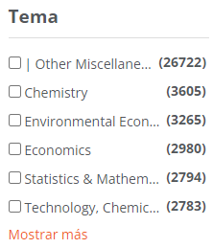
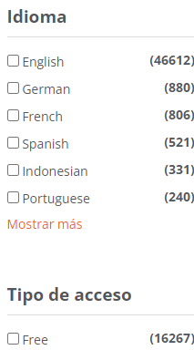
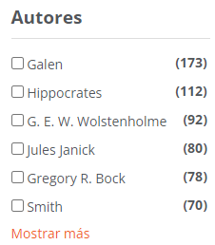
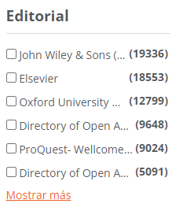
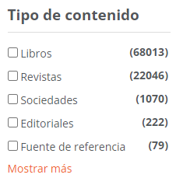
Resumen de filtros
Además de los menús desplegables de Contenidos, Colecciones e Idioma, hay varios filtros en la columna izquierda.
Estas opciones pueden refinar aún más una búsqueda amplia, como revistas por tema.
Para ejemplos en las siguientes diapositiva

Slide 20
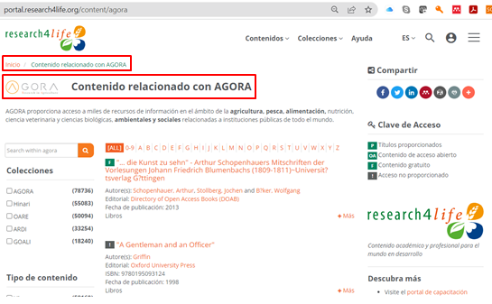
Colecciones: AGORA
Para el programa AGORA, la página inicial muestra el Contenido de las colecciones, tipo de contenido y otras opciones de búsqueda.
El ícono de lupa en la esquina superior derecha muestra la herramienta de búsqueda Summon.
Clave de Acceso indica si el elemento específico está disponible o no para el usuario.
Hacer clic en Inicio para borrar.
*
Recuerde que AGORA y ARDI cuentan con Portales de Contenidos separados.

Slide 21
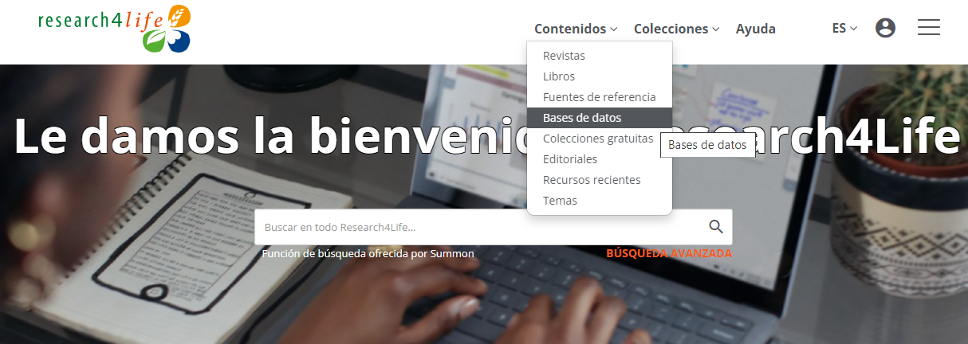
Búsqueda en bases de datos: idéntico para revistas, libros, fuentes de referencia y recursos gratuitos
Al regresar al Portal Unificado de Contenidos, hacer clic en el menú Contenidos.
Observe las opciones de revistas, libros, fuentes de referencia, bases de datos, colecciones gratuitas, editoriales, recursos recientes y tema.
Ir a la opción Bases de datos para acceder a todos los recursos de R4L en esta categoría.

Slide 22
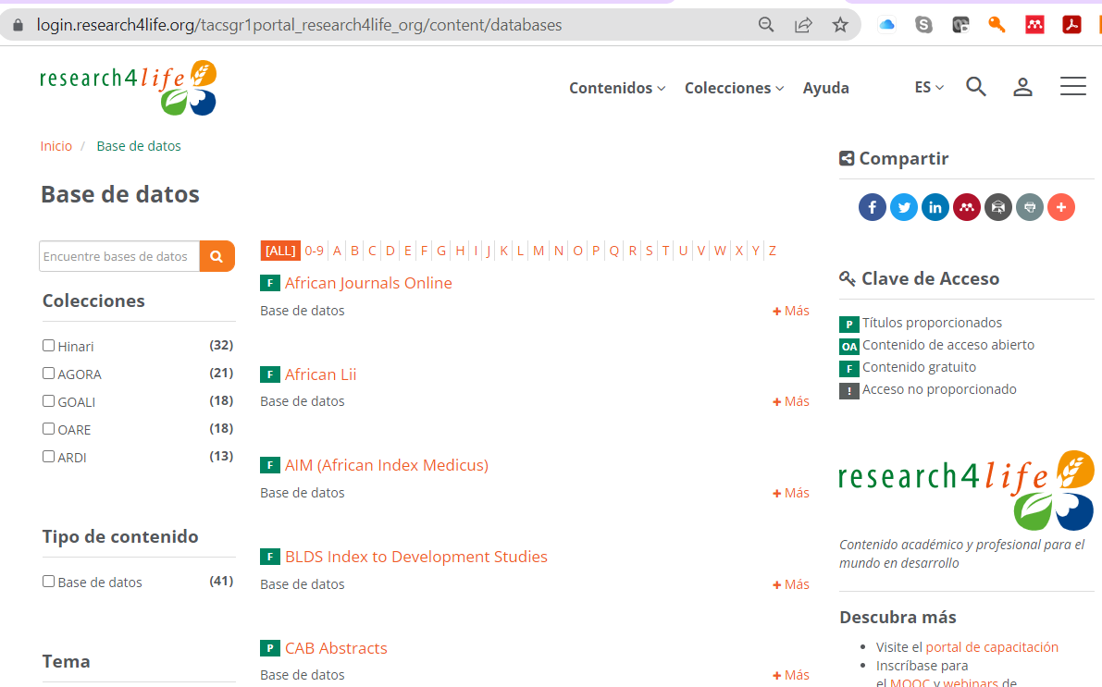
Búsqueda en Bases de Datos (continuación)
Todas las bases de datos de R4L se ordenan alfabéticamente– en total son 43.
Note que puede aplicar filtros al resultado en Bases de datos: Colección, Editorial. Idioma, y Tema.
La herramienta de búsqueda Summon se activa con un clic en
Vea la Clave de acceso – en este caso, todos los recursos tienen el símbolo P Título provisto.
Al iniciar Summon vía el Portal Unificado de Contenidos, el usuario tiene acceso directo a todo el material disponible para la institución.
La búsqueda en Fuentes de referencia es exactamente igual.

Slide 23
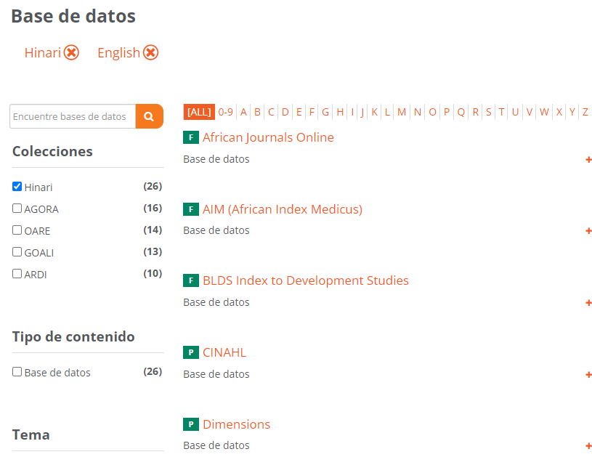
Búsqueda en Bases de Datos (continuación)
Los filtros de Hinari e Inglés se han aplicado a la página de Base de Datos. Los resultados son 26 recursos.
Desplazarse hacia abajo en la lista hasta el enlace PubMed (principal base de datos biomédica). Hacer clic en la letra P
En la parte superior de la página, los filtros de Hinari e Inglés están marcados en rojo. Para eliminar los filtros, hacer clic en la X; de lo contrario, permanecen activados.

Slide 24
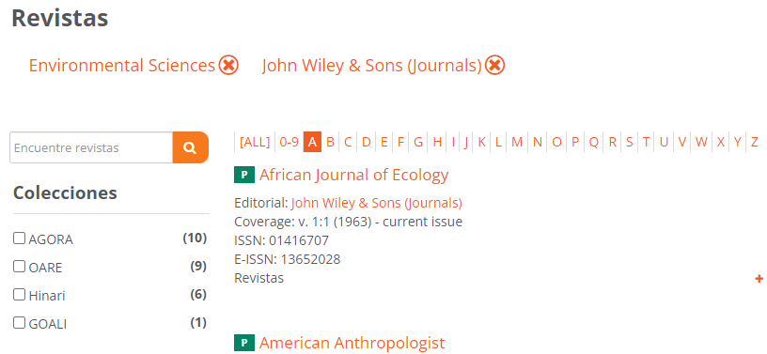
Búsqueda de Revistas
Desde el menú de Contenidos, activar la opción Revistas. Utilizamos los filtros, activamos Environmental Sciences (Tema) y John Wiley & Sons (Editorial) – un total de 10 títulos.
Hacer clic en African Journal of Ecology para ir al enlace de la Wiley Online Library.
OBSERVAR el recuadro de búsqueda Encuentre revistas y la lista de títulos A-Z.
Para desactivar los filtros haciendo clic en X.

Slide 25
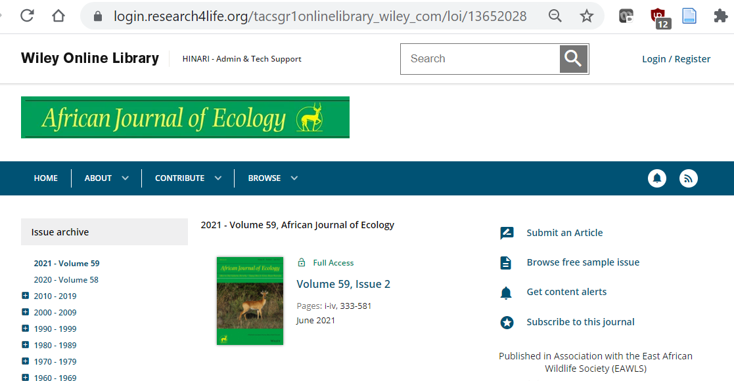
Búsqueda de Revistas: continuación
Se muestran los volúmenes y números del African Journal of Ecology en la Wiley Online Library.
Para el volumen 50, número 2, hacer clic en el enlace.
Se muestra el volumen / número específico.
El proceso para abrir Libros es idéntico.

Slide 26
Bases de Datos, Fuentes de Referencia y Colecciones Gratuitas
En Contenidos del menú desplegable, observamos las listas de Fuentes de Referencia, Bases de Datos y Colecciones Gratuitas.
Se incluyen recursos específicos en diferentes disciplinas (p. ej. Environmental Index, Agriculture and Environmental Statistics paramedio ambiente; PubMed para salud).
También están disponibles recursos interdisciplinarios como Research4Life/ Google Scholar, Dimensions y The Lens.
Fuentes de referencia
Bases de datos
Colecciones gratuitas

Slide 27
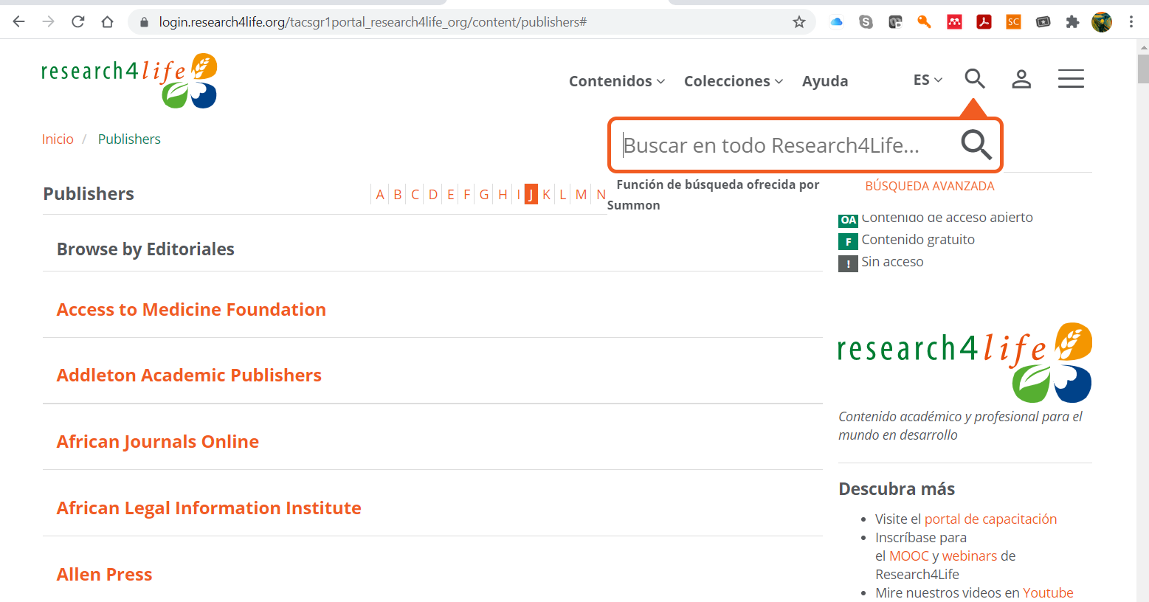
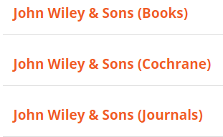
Búsqueda por Editoriales
Desde el menú Contenidos, hacer clic en Editoriales.
La información de las Editoriales está organizada con un listado de títulos de la A a la Z
Hacer clic en John Wiley and Sons
Algunas editoriales con varios formatos agrupan todos los títulos juntos, mientras que otras prefieren separarlos.

Slide 28
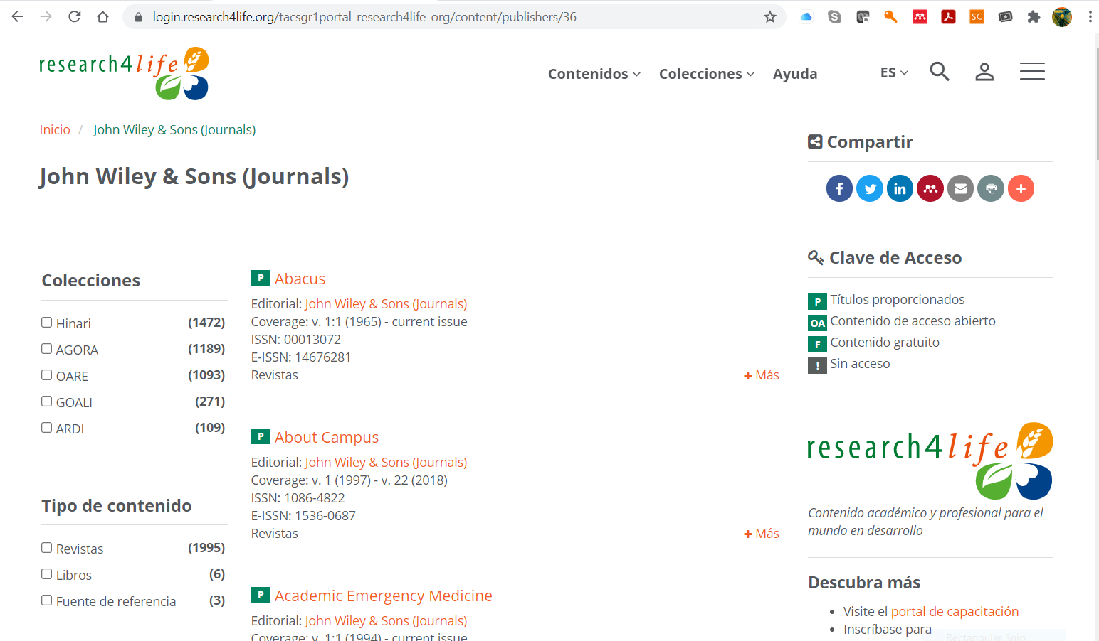
Búsqueda de Editoriales (continuación)
De la lista de Editoriales, se muestran los títulos iniciales de John Wiley & Sons (Journals).
Al hacer clic en el título, los usuarios pueden acceder al contenido de la revista.
El Tipo de contenido indica el número de revistas, libros, fuentes de referencia, etc. de la editorial.

Slide 29
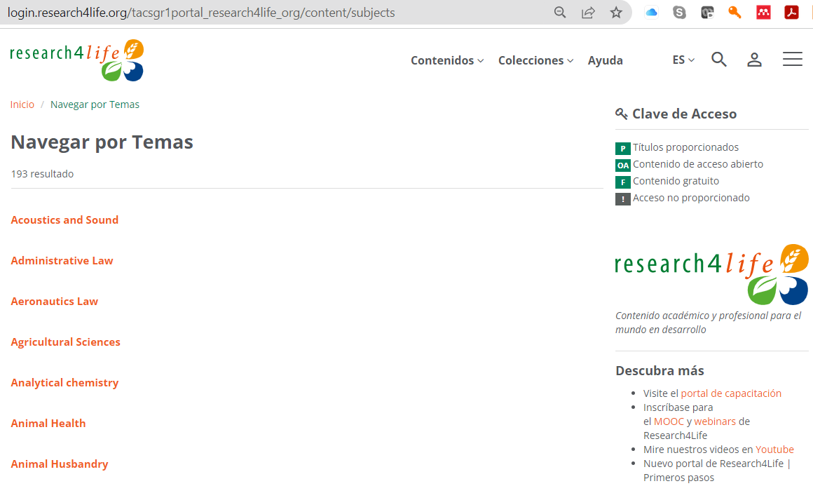
Navegar por Temas
Desde el menú de Contenidos, hacer clic en Temas.
Se muestran los primeros de 193 temas.
Se listan los Temas de las disciplinas para todos los programas.
Cada tema contiene una lista de libros y revistas Research4Life que pertenecen a esa temática.

Slide 30
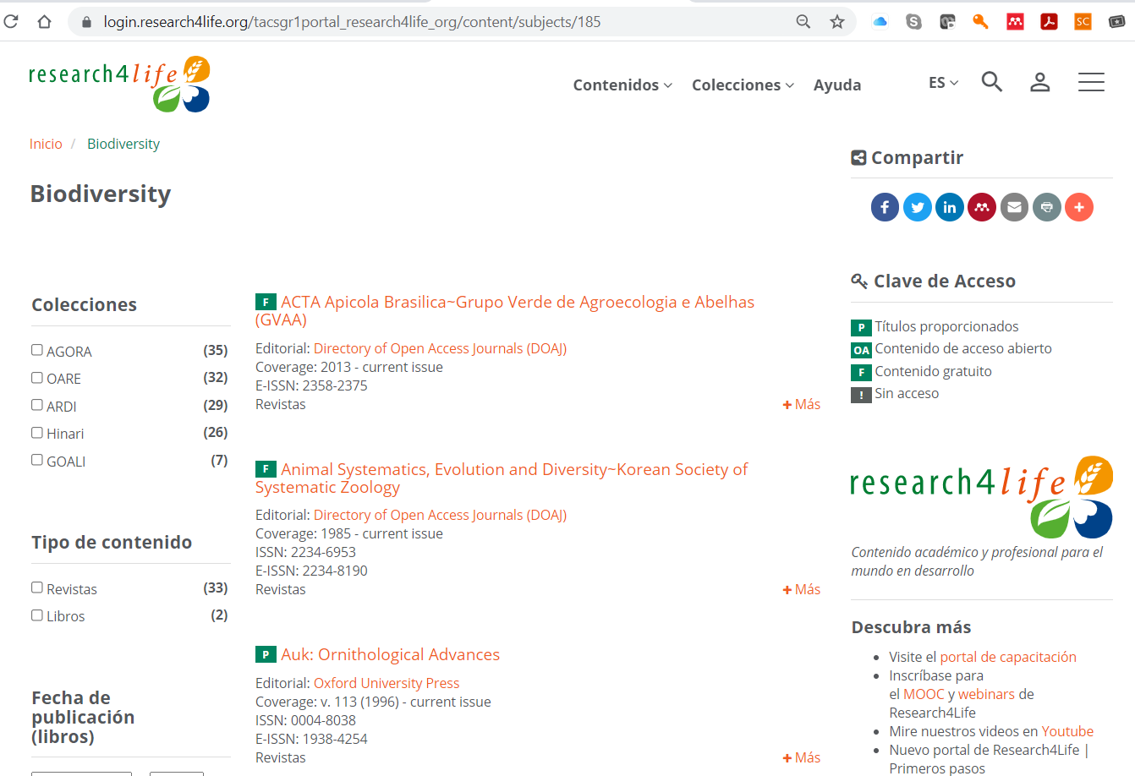
Navegar por Tema (continuación)
Abrimos Biodiversity de la lista de Temas.
Notar que se pueden aplicar filtros (Colecciones, Tipo de contenido, etc.).
La Clave de Acceso indica si el material está disponible para su institución.

Slide 31
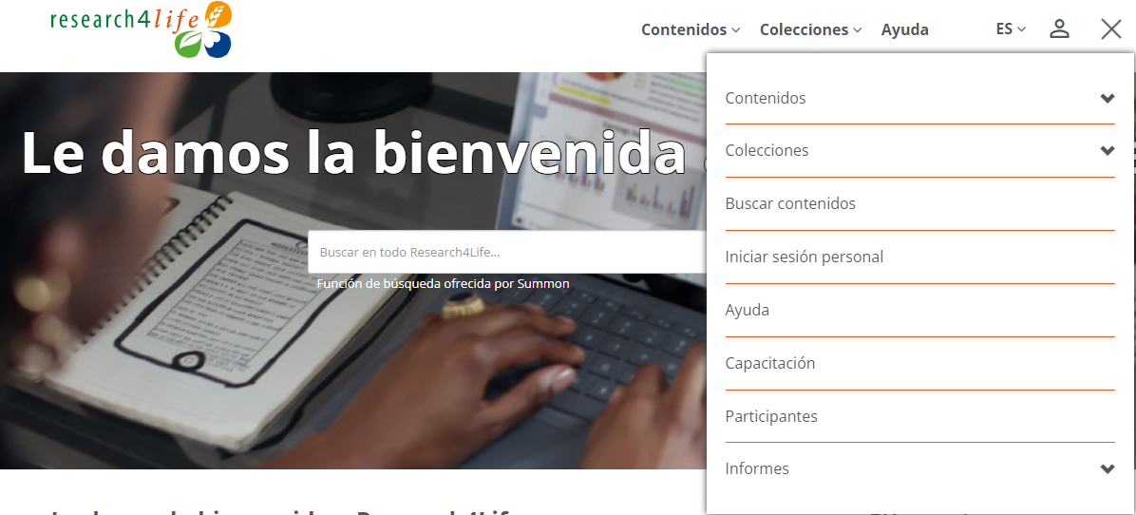
Menú Herramientas adicionales
Se muestra el menú al que se accede desde la página inicial del Portal Unificado de Contenidos.
Las herramientas adicionales son:
Buscar contenidos
Iniciar sesión personal
En las diapositivas siguientes veremos una descripción general de estas funciones.
La herramienta Buscar Contenidos busca en los títulos de revistas y libros R4L más autores pero no en el texto; para búsqueda por palabras clave, ir a Summon.

Slide 32
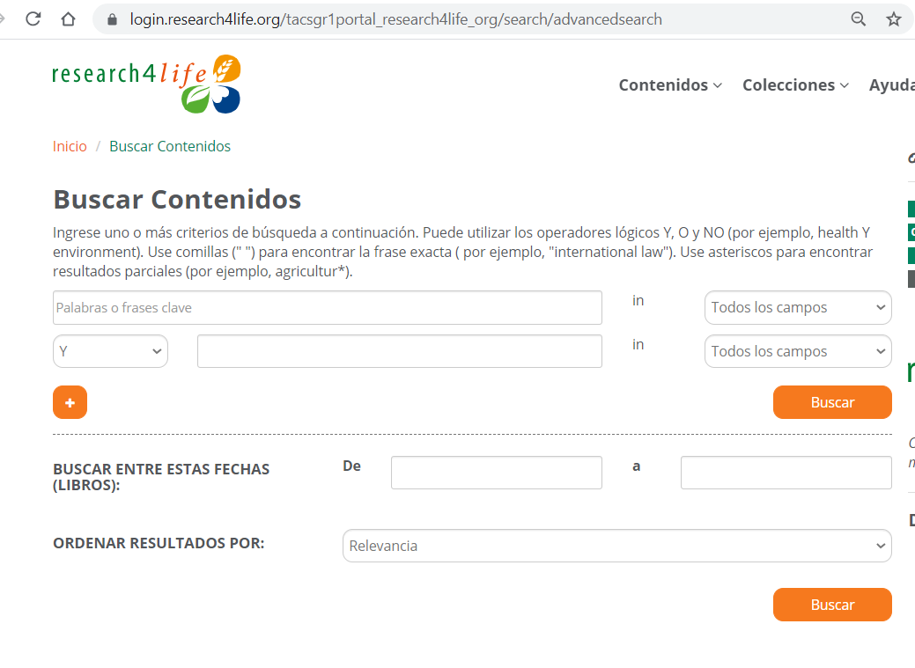
Buscar Contenidos – características de la página inicial
Desde el menú se muestra la opción Buscar Contenidos
Están disponibles la Lógica booleana, Campos y Ordenar resultados por.
Notar el limitado número de campos – Título de la publicación, Nombre del autor y DOI, ISSN o ISBN más Todos los campos.
En Buscar Contenidos se busca en los títulos de revistas o libros disponibles en Research4Life.

Slide 33
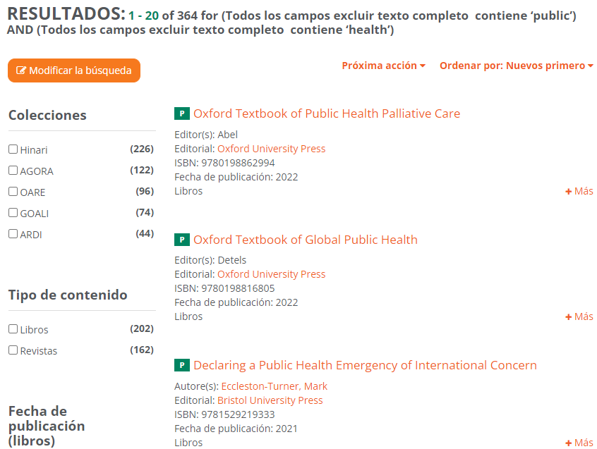
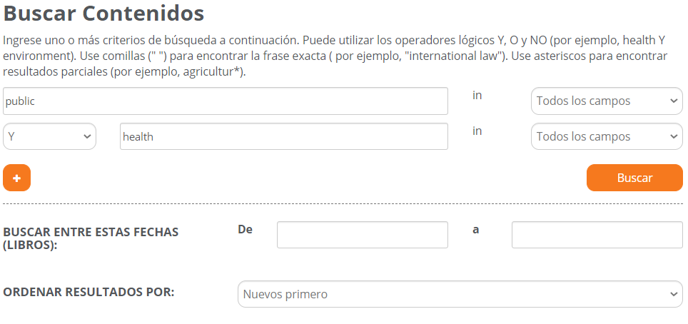
Buscar contenidos y resultados (ej. public and health)
Escribir public y health en Todos los campos y ordenar resultados por Nuevos primero
La figura de la derecha muestra los resultados de la búsqueda.
En estos resultados, los tres primeros son libros, pero también se incluyen revistas.

Slide 34
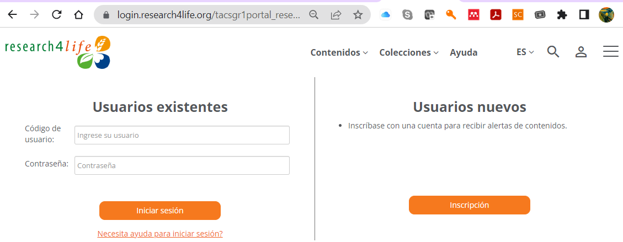
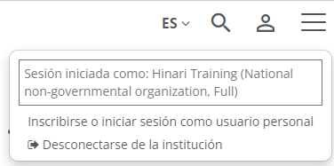
Iniciar sesión personal
Después de completar el inicio de sesión institucional, abrir el menú
y hacer clic en Iniciar sesión personal.
Aparecerán las opciones Usuarios existentes y Usuarios nuevos.
Una vez inscrito y conectado, se muestra el inicio de sesión personal haciendo clic en el ícono
¿Necesita ayuda para iniciar sesión? Utilizar este enlace para recuperar el código de usuario o contraseña olvidados. El enlace está disponible debajo del botón de inicio de sesión.

Slide 35
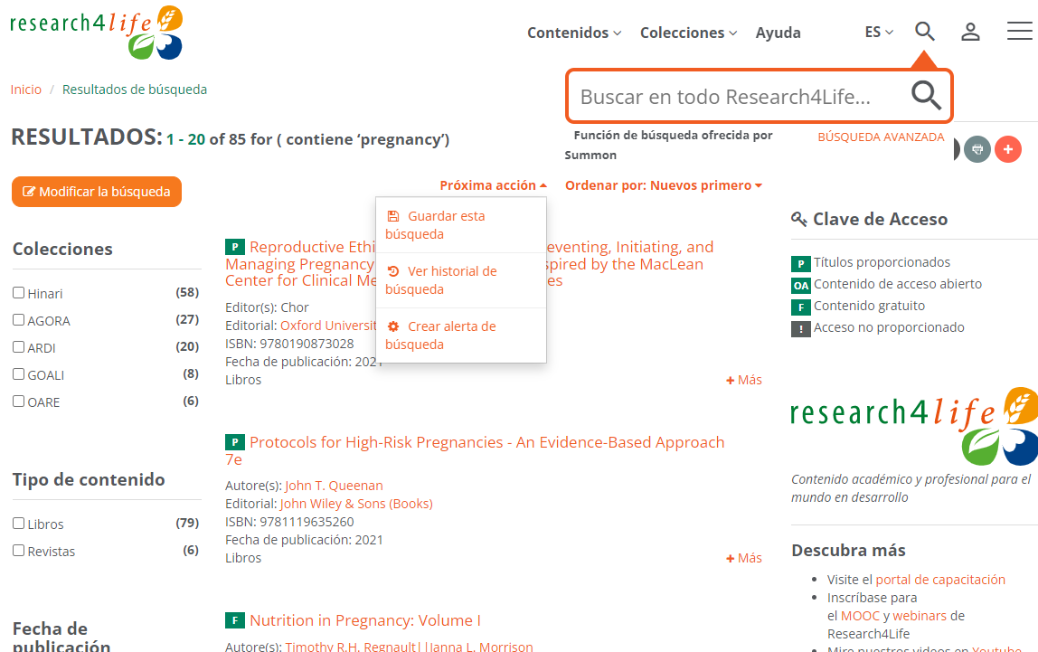
Opciones de sesión personal Buscar contenidos (página inicial)
Utilizar la opción Buscar contenidos del menú
Se muestra una búsqueda en título de pregnancy
De la página Resultados, hacer clic en el menú desplegable Próxima acción
- para guardar una búsqueda, ver el historial de búsqueda o
- Crear alerta de búsqueda.
Las búsquedas guardadas se pueden ver haciendo clic en Mi Perfil
Recuerde utilizar Summon para búsquedas con palabras clave en artículos, capítulos de libro, etc., disponibles en su institución específica

Slide 36
Búsqueda a través de Research4Life utilizando Summon
Summon es conocido por ser un motor de búsqueda ‘similar a Google’.
Permite a los usuarios refinar las búsquedas por palabras clave por tipo de contenido, fecha de publicación, disciplina, temas e idioma.
Los resultados de una búsqueda Summon se contrastan con el material que las editoriales otorgan acceso al país específico y las referencias tienen enlaces a los textos completos.
Consulte información detallada en la presentación de capacitación 3.2 ‘Buscar en Research4Life usando Summon’
https://www.research4life.org/es/capacitacion/librarians-hub/
Notes:
Información detallada sobre Summon y sus diversas características están disponibles en la Lección 3.6.

Slide 37
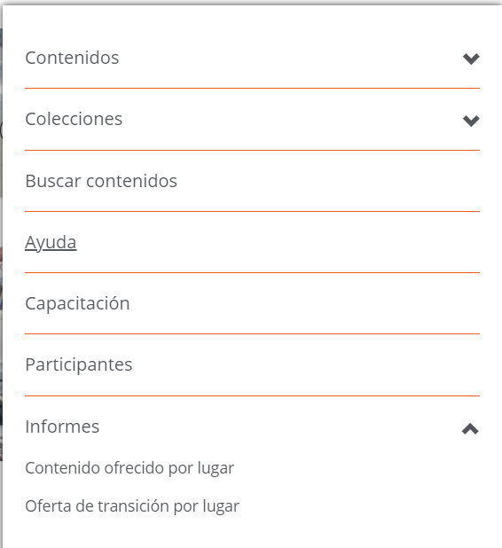
Contenido ofrecido por lugar
Para verificar el acceso al contenido que las editoriales han otorgado para un país y tipo de institución en específico seguir los siguientes pasos:
Abrir el Menú
Clic en Informes.
Luego clic en Contenido ofrecido por lugar.
Notes:
https://portal.research4life.org/country_offer (puede cambiar el idioma en la esquina superior derecha)
Si la editorial se encuentra en la lista, la institución del usuario debe tener acceso al material. Si una revista o libro no se encuentra disponible, debe reportarlo a r4l@research4life.org

Slide 38
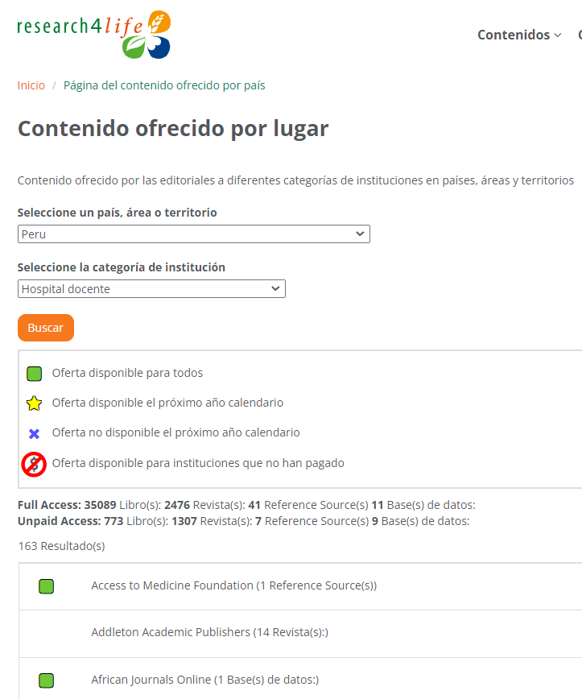
Contenido ofrecido por lugar
Se muestra la Página Contenido Ofrecido por lugar. Desde el menú desplegable;
Seleccionar un país, por ej. Perú
Seleccionar una categoría institucional, por ej. Hospital docente
Clic en Buscar
Notar el código utilizado en la lista alfabética de resultados de las editoriales de Research4Life que brindan acceso.
Para Perú, el total de accesos son 35089 libros, 2476, revistas, 41 fuentes de referencia y 11 bases de datos.
Para las instituciones sin el pago de la cuota anual son: 773 libros, 1307 revistas, 7 fuentes de referencia y 9 bases de datos.

Slide 39
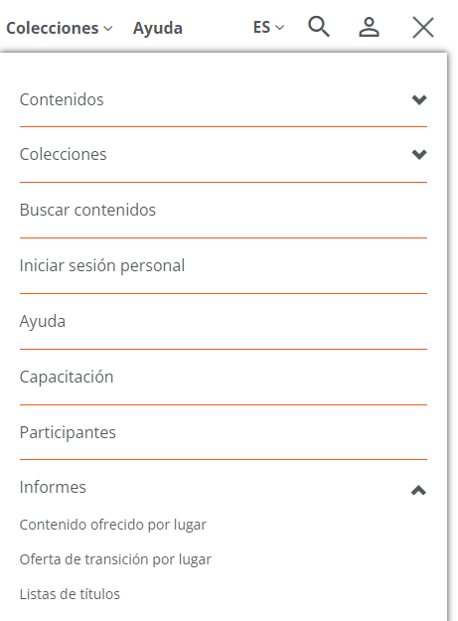
Listas de títulos
Para crear listas de títulos, hacer clic en el menú
Desplazarse hacia abajo en la página
Hacer clic en Informes y Listas de títulos
Estas listas son útiles para describir los recursos de Research4Life

Slide 40
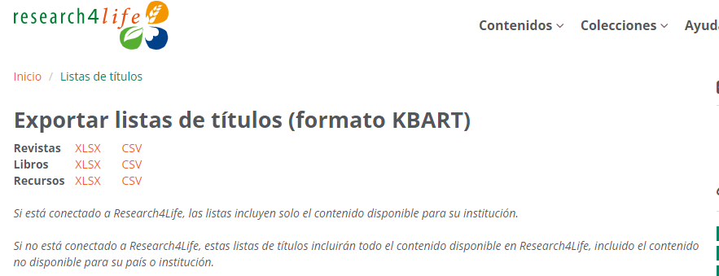
Opciones de Listas de títulos
Las listas de títulos de revistas, libros y recursos se pueden descargar desde esta página.
Las listas pueden ser de contenido disponible en su institución o de todo el contenido proporcionado a través de Research4Life.
Las opciones de formato son XLCS (hoja de cálculo XML abierta de Microsoft Excel) y CSV (valores separados por comas/archivo de texto que se guarda en un formato de tabla estructurada)

Slide 41
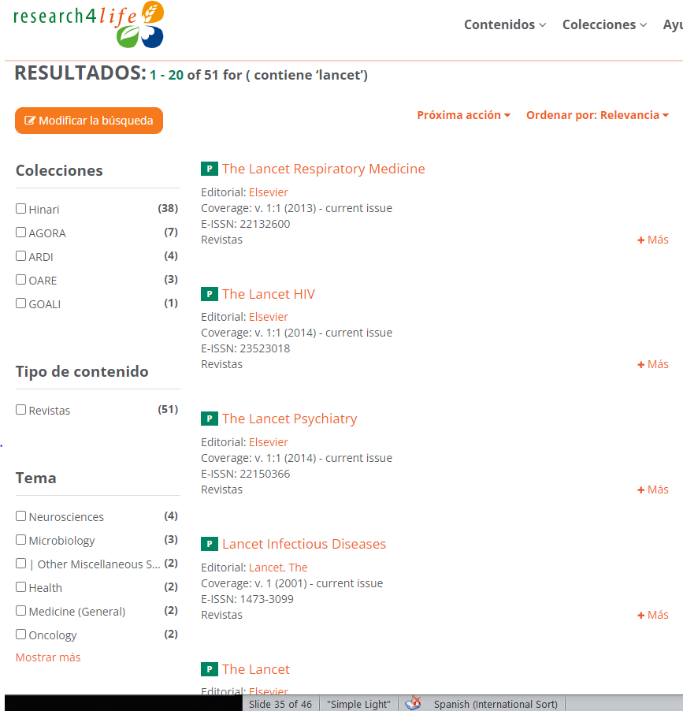
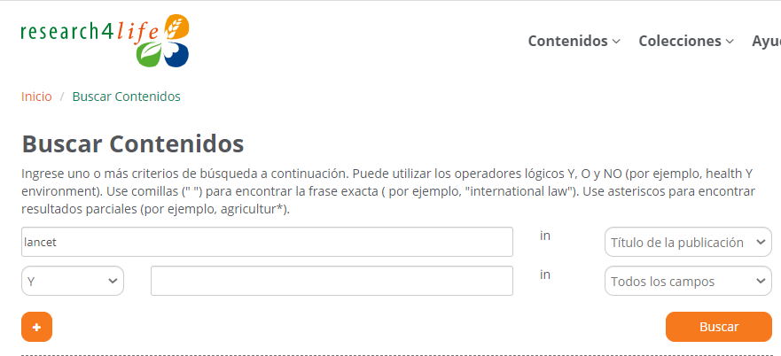
Abrir, descargar pdf y exportar una referencia – acceso a The Lancet (vía Menú / Buscar contenidos)
Resultados de búsqueda de The Lancet con Título de publicación
Resultados de búsqueda: 51
Hacer clic en el resultado número 5 de la lista

Slide 42
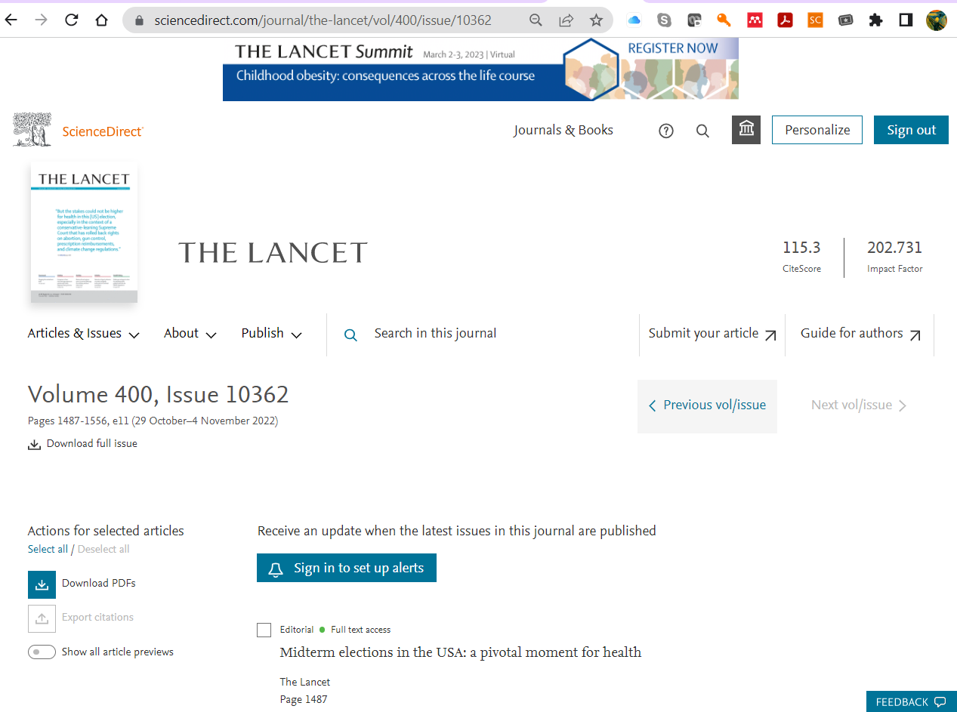
Abrir, descargar (continuación)
Via Science Direct de Elsevier, el volumen y número actual de The Lancet se ha abierto.
Seguir las instrucciones en las siguientes diapositivas.
Observar el enlace para descargar el PDF.

Slide 43
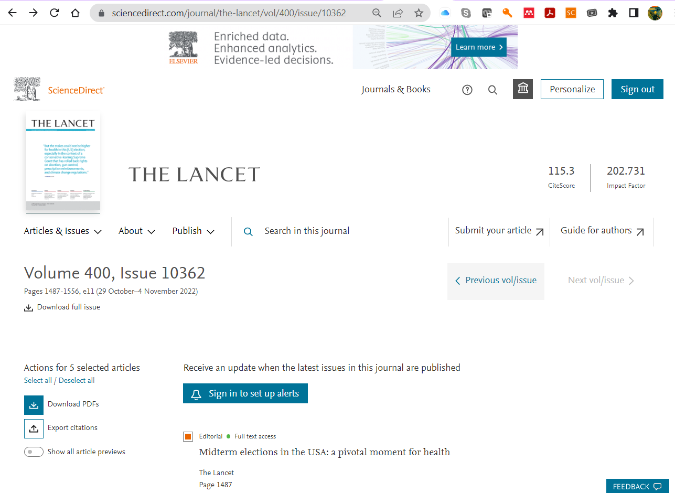
Descargar un artículo de revista desde The Lancet
Hay varias opciones para descargar un PDF y guardar el artículo
Hacer clic en PDF para guardar el artículo en su dispositivo
Hacer clic en la opción “Export Citations” – ver la siguiente diapositiva

Slide 44
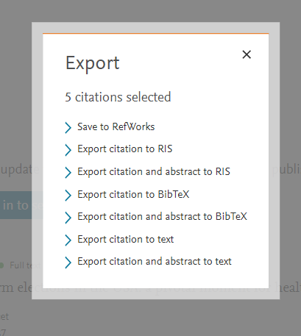
Exportar referencias desde The Lancet
Ahora se muestran las opciones de Exportar
Notar las opciones de:
Save to RefWorks
Export to RIS
Export to BibTeX
Export to Text
Para identificar el formato requerido, es necesario revisar el software de referencia bibliográfica utilizado y seleccionarlo acorde a sus necesidades

Slide 45
Solución de problemas y asistencia
Problemas comunes
El acceso a la revista ha sido bloqueado con un mensaje emergente.
Error de conectarse correctamente con el código de usuario y contraseña de la institución.
Títulos de revistas o libros no incluidos en la oferta editorial.
Problemas técnicos en los sitios web de la editorial.
¿Qué hacer?
Si el usuario ha iniciado sesión y la institución tiene acceso al título específico, se confirma que hay un problema técnico en el sitio web de la editorial. Informe de este problema al Servicio de Asistencia Research4Life en r4l@research4life.org
Notes:
Si no logra acceso a una revista, primero debe verificar si hay un mensaje emergente bloqueado que deba resolver. Si la editorial solicita inicio de sesión individual o que el usuario pague por el acceso, verifique que el inicio de sesión se haya realizado correctamente. Luego, verifique si la editorial ofrece o no acceso a este título /número específico que se solicita.

Slide 46
Contactar al Servicio de Asistencia
Cuando contacte al Servicio de Asistencia, por favor utilizar la siguiente lista de verificación:
¿Cuál es el nombre y el país de su institución?
¿Cuál es el código de usuario y contraseña que está utilizando? (si es aplicable)
¿Su institución utiliza acceso basado en IP a Hinari y Research4Life? (si es aplicable).
¿Puede iniciar sesión o recibe un mensaje de "No se pudo autenticar"?
¿Tiene problemas para acceder a todo el contenido o solamente a una revista o libro específico?
Si tiene problemas para acceder a un título específico, escriba el nombre de la revista o el libro.
Incluya una captura de pantalla (incluida la URL) del error que experimentó.

Slide 47
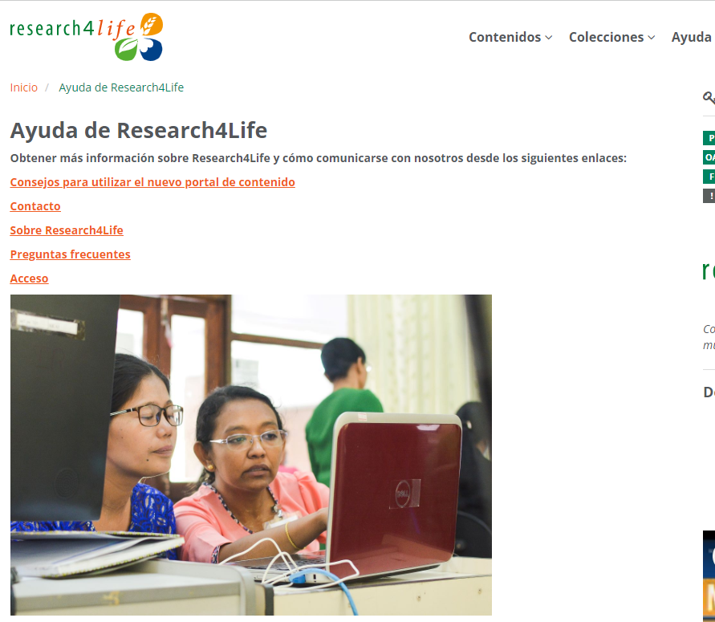
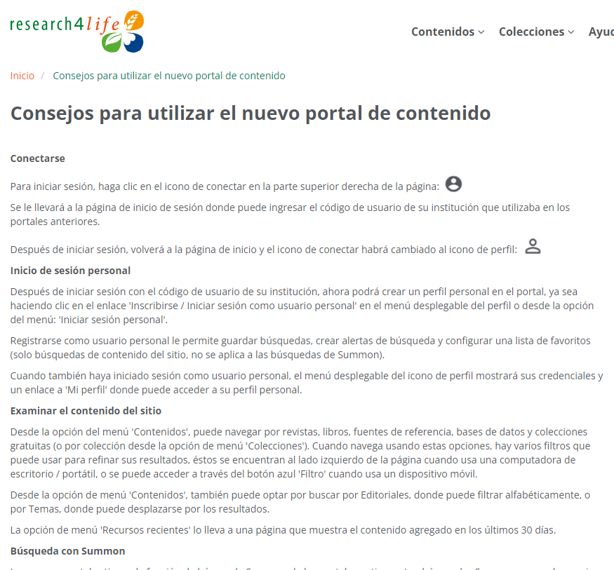
Recursos adicionales – Página de Ayuda del Portal

Slide 48
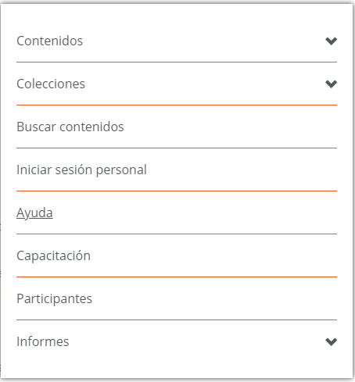
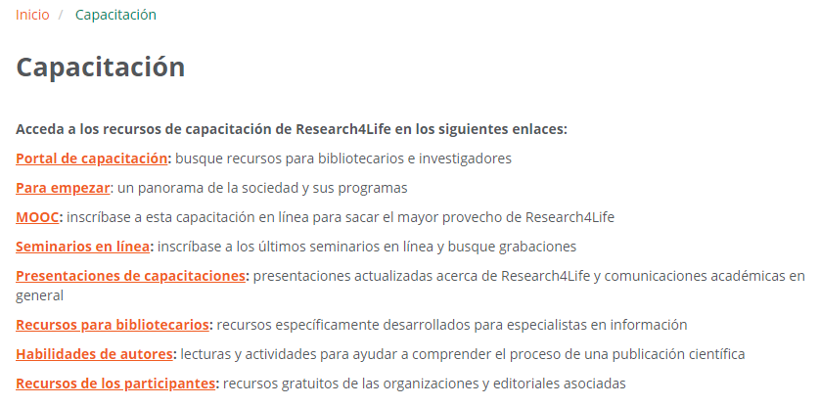
Recursos adicionales – Portal de Capacitación Research4Life
Desde el Menú los usuarios tienen acceso al Portal de Capacitación Research4Life que contiene muchas páginas temáticas, incluidas Presentaciones de Capacitación

Slide 49
Síntesis
Esta presentación se enfoca en el acceso a los recursos de los programas Research4Life mediante el Portal Unificado de Contenidos y los Portales de Contenidos AGORA y ARDI.
Se explora cómo navegar/buscar contenidos, colecciones, bases de datos, revistas o buscar contenidos en todos los programas.
La presentación también cubre recursos adicionales que están disponibles a través de los listados de Bases de datos, Recursos de referencia y Colecciones gratuitas.
También se muestra cómo identificar cuáles editoriales brindan acceso en países específicos/tipos de institución a través de la página de Contenido ofrecido por las editoriales a instituciones en países, áreas y territorios.
Se resumen varios recursos adicionales de la página de Ayuda del Portal de Contenidos y del portal de Capacitación de Research4Life.

Slide 50
Le invitamos a:
Visitarnos en https://www.research4life.org/es/
Comunicarse con nosotros por r4l@research4life.org
Descubrir otros materiales didácticos [https://www.research4life.org/es/training/]
Suscribirse al boletín de Research4Life [https://www.research4life.org/es/newsletter/]
Ver los videos de Research4Life [https://bit.ly/2w3CU5C]
Seguirnos en Twitter @r4lpartnership y Facebook @R4Lpartnership

Slide 51
Para mayor información sobre Research4Life
http://www.research4life.org/es/
r4l@research4life.org
Research4Life es una colaboración público-privada de cinco colecciones:

